Slide 1
Türkiye’de Sağlık Hizmetlerinin Tarihçesi
Nesibe ÜZEL

Slide 2
Cumhuriyet Dönemi;
* İstiklal savaşının kazanılması ve Cumhuriyetin ilanı ile başlamış bulunan Atatürk devri Türkiye ‘nin Müesseseleşme devridir.

Slide 3
Ankara Üniversitesi Tıp Fakültesi Yay.Sayı:137
Atatürk’ün ölümünün 25. yılı münasebetiyle.

Slide 4
Tarih yazmak, tarih yapmak kadar mühimdir. Yazan yapana sadık kalmazsa değişmeyen hakikat insanlığı şaşırtacak bir mahiyet alır.
Kemal ATATÜRK

Slide 5
1920-1923 Yılları Arası
Sağlık Bakanlığı, Türkiye Büyük Millet Meclisinin açılışını takiben 3 Mayıs 1920 tarihinde 3 sayılı kanun ile kurulmuştur. İlk Sağlık Bakanı Dr. Adnan Adıvar’dır
Ülke nüfusunun %80’i gibi büyük bir oranda insanımız, verem, sıtma ve trahomun pençesinde kıvranmaktadır.
Mücadeleyi yapacak hekim ve sağlık personeli bulmakta sıkıntı çekilmektedir.

Slide 6
1920-1923 Yılları Arası
Sağlık Bakanlığın Görevleri :
Sağlık hizmetlerinin sunumu,
Bulaşıcı hastalıklarla savaş,
Göçler ve nüfusun yerleştirilmesi,
Dışarıdan gelenlerin nereye yerleştirileceği, yerleştirildikleri yerde aşılanması, karantinaya alınması, bedenlerinin ve eşyalarının dezenfekte edilmesi ve sonra yerleşim yerine gitmelerine izin verilmesi gibi işler yapılıyordu.

Slide 7
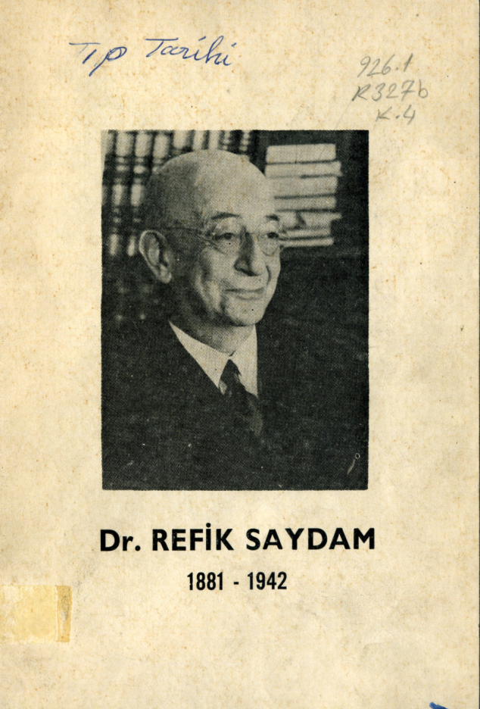
1923-1937 arası dönem: (Refik SAYDAM Dönemi)

Slide 8
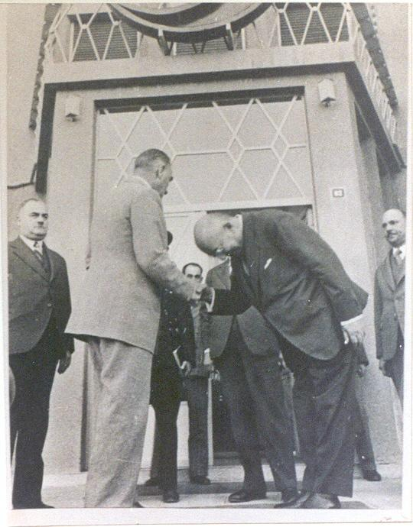
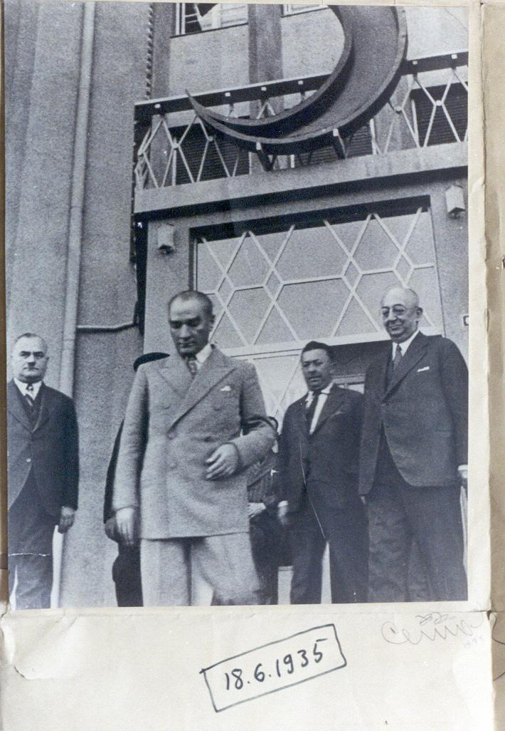
Atütürk’ün Kızılay’ı ziyareti ve Refik Saydam tarafından karşılanışı ve uğurlanışı

Slide 9
1923-1937 arası dönem: (Refik SAYDAM Dönemi)
Cumhuriyetin ilanı sonrası Sağlık Bakanı olan Dr. Refik Saydam 1937 yılına kadar süren bakanlığı süresince, ülkemizin sağlık hizmetlerinin kuruluşunda ve gelişmesinde büyük katkılar sağlamıştır.
BAKANLIĞIN TEŞKİLİNE DAİR EN ÖNEMLİ KANUNLAR BU DÖNEMDE YAYINLANMIŞTIR.
- 1219 sayılı Tababet ve Şuabatı Sanatlarının Tarzı İcrasına Dair Kanun (1928),
- 1593 sayılı Umumi Hıfzıssıhha Kanunu (1930)
gibi halen yürürlükte olan kanunlar dahil çeşitli kanunlar çıkarılmıştır.

Slide 10
1923-1937 arası dönem: (Refik SAYDAM Dönemi)
Refik Saydam döneminde yürütülen sağlık politikalarında dört ilke söz konusudur:
1- Sağlık hizmetlerinin planlanması ve programlanması ile yönetiminin tek elden yürütülmesi,
2- Koruyucu hekimliğin merkezi yönetime, tedavi edici hekimliğin ise yerel yönetimlere bırakılması.
3- Sağlık insan gücü ihtiyacını karşılamak üzere tıp fakültelerinin cazibesinin artırılması tıp fakültesi, mezunlarına mecburi hizmet uygulanması,
4- Sıtma, frengi, trahom, verem, cüzzam gibi bulaşıcı hastalıklarla mücadele programlarının başlatılması.

Slide 11
Dr. Refik (Saydam) 1925 yılında Sağlık Bakanı olarak, Türkiye Cumhuriyeti Devleti’nin sağlıkla ilgili hedeflerini şöyle özetlemiştir;
Devletin sağlık teşkilatını kurmak,
Fazla sayıda hekim yetiştirmek,
Ebe ve sağlık memuru yetiştirmek,
Numune hastaneleri açmak,
Doğum ve çocuk bakımevleri açmak,
Verem sanatoryumu açmak,
Sıtma, frengi,trahom ve diğer ictimai hastalıklarla mücadele etmek,
Sağlık ve sosyal konularda kanunlar çıkarmak,
Merkez Hıfzıssıhha Müessesesi
ve
Hıfzıssıhha Mektebini kurmak.

Slide 12
Hudut ve Sahiller Sıhhat Umum Müdürlüğü
Merkez Hıfzıssıhha Müessesesi
Mücadele Teşkilatı
Tıbbi ve Sosyal Yardım Müesseseleri
Okullar;
Küçük Sağlık Memurları Okulları
Köy Ebe Okulları
Hastabakıcı Okulları
Tıp Talebe Yurtları, Köy Sağlık Koruyucu Kursları
Kurulan Hastaneler

